Slide 1
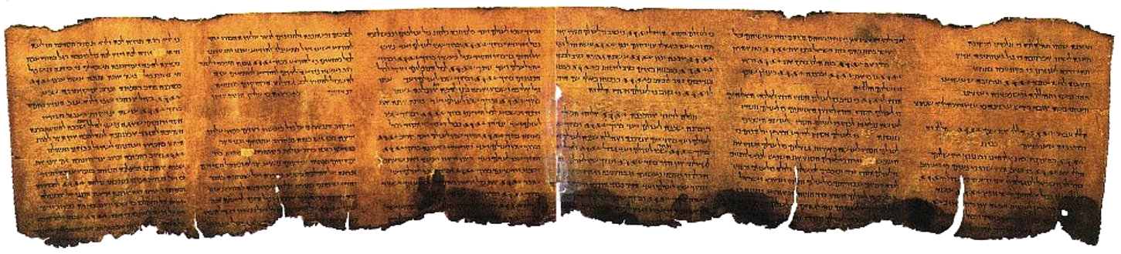
Moč in lepota besede v Psalmih

Slide 2
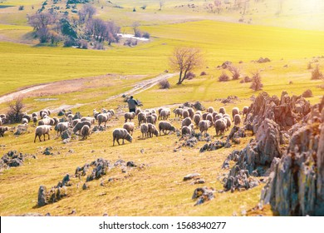
Psalm 23
Gospod je moj pastir

Slide 3
Psalm 23
1 Davidov psalm.
Gospod je moj pastir,
nič mi ne manjka.
2 Na zelenih pašnikih mi daje ležišče;
k vodam počitka me vodi.
3 Mojo dušo poživlja,
vodi me po pravih stezah
zaradi svojega imena.
4 Tudi če bi hodil po globeli smrtne sence,
se ne bojim hudega, ker si ti z menoj,
tvoja palica in tvoja opora, ti me tolažita.
5 Pred mano pogrinjaš mizo
vpričo mojih nasprotnikov;
z oljem mi maziliš glavo,
moja čaša je prepolna.
6 Le dobrota in milina me bosta spremljali
vse dni mojega življenja;
prebival bom v hiši Gospodovi
vse dni življenja.

Slide 4
Ko psalmist pravi »Gospod je moj pastir,« (v.1) govori iz izkušnje svojega ljudstva. Izraelci niso bili bogat narod. Njihove črede so bile majhne, tako da so imeli pastirji s svojo drobnico na nek način oseben odnos.
Podoba Boga kot pastirja pri Izraelcih razvila preko njihove izkušnje v puščavi, kjer jih je Bog vodil po poti do obljubljene dežele. To je torej izkušnja Izraela v puščavi: kjer ni ničesar, kjer manjka vsega, mu nič ne manjka. Tako Bog pase svoje ljudstvo.
»Zeleni pašniki« in »vode« so nekaj, kar daleč presega zemeljske razmere, v katerih so Izraelci živeli (torej na nek način podoba raja), za »dati ležišče« pa psalmist v hebrejskem izvirniku uporablja glagol, s katerim se ponavadi opisuje položaj živali, ki med počivanjem počepne na svoje noge. To je položaj, ki izraža izjemno zaupanje, saj žival takrat ni pripravljena na beg.
Zanimivo je, da psalmist nato poln zaupanja zapiše: »Vodi me po pravih stezah zaradi svojega imena.« (v.3) Če seveda vemo, da govori iz izkušnje potovanja Izraelcev po puščavi, je ta trditev malce nepričakovana. Za pot, ki bi jo Izraelci lahko opravili v nekaj mesecih, so namreč potrebovali celih 40 let. Bog za svoje ljudstvo sicer ni izbiral najkrajše poti, izbral pa mu je »prave« (ali pravšnje) steze. Pot Izraelcev skozi puščavo je bila namreč pot rasti in pot spreobrnjenja, kot je to tudi vsaka naša nerazumljivo dolga pot.

Slide 5
Izkušnja, ki ga je privedla k tej ugotovitvi, pa je bila, milo rečeno, grozljiva: »Tudi če bi hodil po globeli smrtne sence, se ne bojim hudega, ker si ti z menoj, tvoja palica in tvoja opora, ti me tolažita.« (v.4)
»Globel smrtne sence« (hebr. calmavet) je zanimiv izraz, ki v sebi združuje ime za temo in hkrati za smrt. Gre torej za grozljiv občutek, ko te je »na smrt strah«, nekateri menijo, da je to celo izraz za pekel.
Sredi tega strahotnega vzdušja pa psalmist zapiše verjetno osrednji stavek celotnega psalma: »Ti si z menoj,« stavek, ki ga lahko mirno povežemo z imenom »Emanuel« (Iz 7,14), torej »z nami je Bog« (Mt 1,23).
Kar v tej grozni temi dokazuje njegovo prisotnost, pa zanimivo ni njegov glas ali luč, temveč njegova palica in opora (gorjača), s katero pastir rahlo udarja svoje ovce, da jih ohrani skupaj.
Prav ta vrstica morda še najbolj poudari ozadje nastanka celotnega psalma, ki je sicer res poln upanja, ki pa je zraslo sredi zares težkih razmer.

Slide 6
V v. 5 se okolje spremeni. Vstopimo v beduinov šotor. »Pred mano pogrinjaš mizo vpričo mojih nasprotnikov; z oljem mi maziliš glavo, moja čaša je prepolna.« (v.5) Sprejeti koga v svoj šotor je seveda pomenilo vzeti ga v intimnost svojega življenja.
Gost v orientalskih kulturah je nekaj svetega in nedotakljivega. Ko je torej beduin nekomu odprl svoj šotor in je tako ta postal gost, je bil zaščiten pred nasprotniki, saj mu niso več mogli storiti nič hudega. Toda Bog se ne ustavlja samo pri tem.
Znamenji njegove velikodušne gostoljubnosti sta olje in vino, ki sta skupaj z žitom znamenje blagoslova (Oz 2,24), sama zase pa dve dragoceni snovi.
Olje je bilo hrana, zdravilo, sredstvo za posvečevanje kraljev in prerokov, bilo pa je tudi osnova za parfum. Poleg tega je obnovilo kožo, uničeno zaradi potovanja po puščavi. Ker je bilo olje zelo dragoceno, je torej tu govora o izjemnem udobju in veliki radodarnosti (podobno kot pri maziljenju Jezusa v Betaniji, kjer je Juda ugovarjal, češ da gre za velik strošek; Jn 12,5). Vse to samo še dopolni omemba »prepolne čaše«, torej neizmernega izobilja.

Slide 7
Velika radodarnost pa ni samo znamenje vljudnosti, ampak tudi rešitve. Bog daje tudi družbo za pot naprej. »Le dobrota in milina me bosta spremljali vse dni mojega življenja; prebival bom v hiši Gospodovi vse dni življenja.« (v.6) Dobrota in milost sta atributa Boga, ki postaneta spremljevalca in zaščitnika za pot, ko gost odide. To, kar je bilo nekoč beg pred nasprotniki, je tako postalo romanje proti Božjemu templju.
Psalm se tako zaključi z izredno pomembno izkušnjo »prebivanja«, ki ga ne smemo razumeti v smislu nastanitve v hiši, marveč kot občutek Božjega varstva in ljubezni v svojem življenju. Psalmist namreč govori o življenju, ki je vedno pot po puščavi.
Občutek Božje bližine in njegove nežne navzočnosti pa je tisti, ki to puščavo spreminja v zelen pašnik, na katerem človek lahko reče, da mu nič ne manjka.
Kdor namreč ima nekoga, ki ga ljubi ne glede na to, kje je in kaj je storil, kdor ima nekoga, pri kateri se čuti ljubljen in sprejet, kdor ima Boga, resnično ne potrebuje ničesar drugega. Ker je človek vedno bolj potreben ljubezni kot kruha.

Slide 8
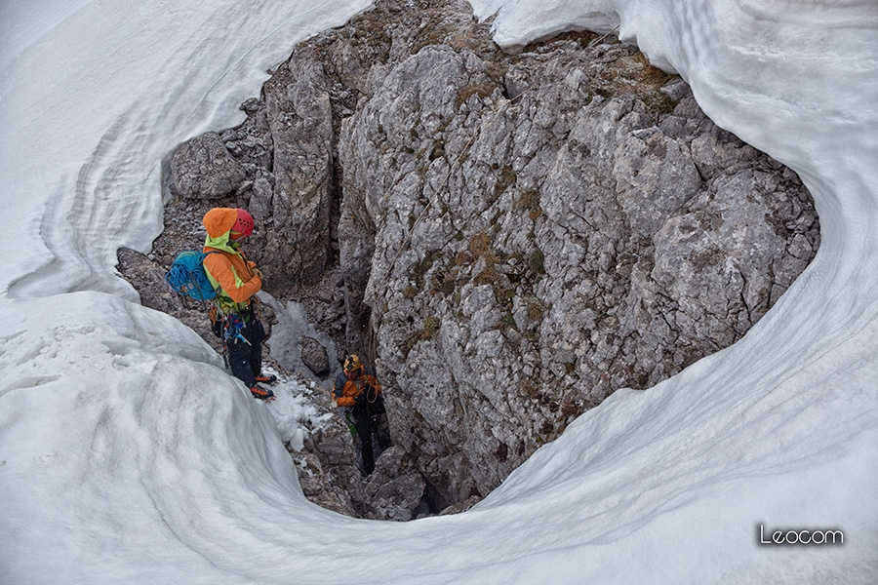
Psalm 130
Iz brezna kličem!

Slide 9
Psalm 130
Stopniška pesem.
Iz globočine, o Gospod, kličem k tebi;
Gospod, usliši moje klice.
Tvoja ušesa naj prisluhnejo glasu moje ponižne prošnje.
Če boš gledal, o Gospod, na krivdo,
Gospod, kdo bo mogel obstati?
Toda pri tebi je odpuščanje,
da bi ti v spoštovanju služili.
Upam v Gospoda, moja duša upa,
čakam na njegovo besedo.
Moja duša čaka na Gospoda bolj kakor stražarji na jutro;
bolj kakor stražarji na jutro naj Izrael čaka na Gospoda.
Kajti pri Gospodu je dobrota, pri njem je obilje rešitve.
On bo rešil Izraela vse njegove krivde.

Slide 10
Iz globočine kličem k tebi, Gospod.
Z »globočino« psalmist misli na najnižji mogoči kraj. Z lepo slovensko besedo bi ga lahko poimenovali kar »brezno«, ker je to res kraj, ki je tako nizko, da se mu ne vidi dna (brez-dno), brezdanja globina, torej.
Ko govorimo o »globočini«, imamo tako v mislih najnižji možni položaj v življenju. Prav mirno lahko rečemo tudi, da psalmist govori o smrti, saj je podzemlje v hebrejskem pojmovanju tradicionalno prebivališče umrlih (t.i. šeol).
Klic psalmista je tako zelo podoben Jonovi molitvi znotraj velike ribe (Jon 2,3-4), situacija, v kateri se nahaja, pa še najbolj spominja na stanje tistega človeka, ki »je šel iz Jeruzalema v Jeriho in je padel med razbojnike. Ti so ga slekli, pretepli, pustili napol mrtvega in odšli.« (Lk 10,30-31) Če vemo, da je Jeriha najnižje mesto na svetu, potem je jasno, da je to stanje človeka povsem na dnu.
Če pa poleg povežemo še Jonovo zgodbo, potem razumemo, da je to stanje brez Boga. Jona je šel v Taršiš, mesto na koncu sveta, v povsem nasprotno smer, kot bi moral iti, in je zato pristal najgloblje, najbolj proč od Boga.
»Globočina« ali »brezno« je namreč kraj, ki je najbolj daleč od Božjega »prebivališča«, neba namreč, in mu je tudi najbolj nasproten.

Slide 11
Prva kitica (v.1-2)
Psalm se tako odpre s silovito prošnjo, ki se s podobnimi besedami ponovi kar dvakrat (temu rečemo paralelizem). Kot pač vsako klicanje, ki ne želi biti preslišano (npr. 1 Mz 22,11; 2 Mz 3,4; 1 Sam 3,10):
»Iz globočine kličem k tebi, Gospod; / Gospod, usliši moje klice. / Tvoja ušesa naj prisluhnejo glasu / moje ponižne prošnje.« (v.1b-2)
Psalmist dvakrat ponovi Gospodovo ime, dvakrat govori o klicu in dvakrat o poslušanju. Uvodna kitica je napisana v oklepajočem paralelizmu (klic-poslušanje-poslušanje-klic), tako da že sama oblika izpostavlja glavno sporočilo psalma: človekova prošnja je le slaboten in nemočen klic. Edino, kar človeka lahko reši iz brezna, je Božje poslušanje, ki je tako postavljeno na sredino kitice.

Slide 12
Druga kitica (v.3-4)
»Če boš gledal na krivdo, Gospod, / Gospod, kdo bo mogel obstati? / Toda pri tebi je odpuščanje, / da bi ti v spoštovanju služili.«
Zakaj bi človek tako zelo vpil in ponavljal iste besede, če ne prav zato, ker se je začel zavedati, da je odnos med njim in Bogom prekinjen, da je med njima nastala neka ovira, prepad, ki ga ne more premostiti? Da je človek resnično na dnu, pove že dejstvo, da je že mimo faza njegovega skrivanja in prenašanja krivde na druge ljudi. Človek prizna, da na njem leži krivda. Prišel je do bridke resnice, da je on tisti, ki je izkopal brezno, v katerega je padel.
Tako se začne njegova rešitev: ko postavi na pravo mesto samega sebe in Boga. On je grešnik, ki si – če gledamo strogo pravično – ne zasluži odpuščanja. Vendar je grešnik, ki verjame. Gospoda poimenuje z odpuščanjem, in to je resnično njegovo ime: »Ti pa si Bog, ki odpuščaš, milostljiv in usmiljen, počasen v jezi in obilen v dobroti, da jih nisi zapustil.« (Neh 9,17; glej tudi 2 Mz 34,6)
Če je torej krivda premagana z Božjim odpuščanjem, človek lahko obstane samo tako, da mu služi. Dobesedni prevod zadnjega verza te kitice bi se sicer glasil »da bi se ga bali«, toda naš prevod izbere kar ustrezno besedo, »služiti s spoštovanjem«, saj Bog seveda ne želi, da bi se ga »bali«, temveč da bi ga ljubili s spoštovanjem, torej tako, kot naj bi otroci ljubili svojega očeta (2 Mz 20,12).
Vendar pa vseeno ne smemo prezreti, da gre pri spoštovanju vendarle tudi za neke vrste strah. Če koga spoštujemo, namreč ne zlorabljamo njegove ljubezni, čeprav se zavedamo, da je brezpogojna. Prav temu je namenjeno tudi Božje odpuščanje: da bi okusili njegovo neskončno ljubezen in da bi se bali od nje spet kdaj ločiti.

Slide 13
Tretja kitica (v. 5-7a)
»Upam v Gospoda, moja duša upa, / čakam na njegovo besedo. / Moja duša čaka na Gospoda / bolj kakor stražarji na jutro; / bolj kakor stražarji na jutro / naj Izrael čaka na Gospoda.«
Iz te prošnje se izvije ena najlepših prispodob v svetovni književnosti: stražarji, ki čakajo na jutro. Beseda »šomərim« izhaja iz glagola »šamar«, kar pomeni »opazovati«, a tudi »preučevati«, »biti pozoren« ali »paziti«. Tako gre lahko za »opazovalce« na mestnem obzidju, lahko pa tudi za duhovnike, ki so v posebnem obredu celo noč bdeli v molitvi, da bi ob zori začeli s slovesnim bogoslužjem. Vsekakor pa gre za nekoga, za kogar je služba bdeti in čakati. In vsakdo, ki je kdaj izkusil bedenje, ve, kako zelo dolga, kako neskončno dolga zna biti noč. Posebej tista noč, ki jo človek doživlja znotraj sebe, ko jutra noče in noče biti. Tako zelo dolga in mučna zna biti kdaj tudi Božja tišina. In čakanje na Božji odgovor je resnično naporen proces.
Seveda nam je čakanje nekaj najbolj nadležnega, saj smo posebno dandanes vajeni vse stvari dobiti takoj. Toda čeprav je naporno in na videz nesmiselno, je čakanje potrebno. V čakanju namreč človek zori, se spreminja. Rešitve namreč ne sme dobiti prelahko, sicer bi mu nič ne pomenila. Zanjo se mora potruditi. Upati. Čakati. Si je vedno bolj želeti, dokler ne bi tako prevzela vsega njegovega bitja. Psalmist to počne s stalnim ponavljanjem enih in istih besed: upati, čakati, bolj kot stražarji na jutro, čakati, čakati. Kot bi si prigovarjal in se spodbujal, kot bi ponavljal, da v naporu čakanja ne bi pozabil.

Slide 14
Vprašanja, ki jih porajajo človekovi padci, namreč niso enostavna vprašanja. Zato tudi pravi odgovori nanja niso enostavni, niti jasni in nedvoumni ne. Zato se prave odgovore išče dolgo, zelo dolgo časa, včasih celo življenje. Nesmiselno jih je iskati na silo. Kajti za prave odgovore je treba dozoreti. Dozorimo pa samo tako, da dolgo, morda za naš okus predolgo časa živimo v vprašanjih. Da nanja velikokrat napačno odgovarjamo in da sprejmemo, da smo nanja napačno odgovarjali. In jih tako počasi začenjamo razumeti. Ker se zavedamo iste stvari, ki se je zavedajo tudi stražarji: naj se zgodi karkoli, naj bo noč še tako dolga in črna, jutro enkrat zagotovo pride. »Stražar pravi: »Prišlo bo jutro, četudi je noč!«« (Iz 21,12) Jutro na tem mestu seveda pomeni rešitev oz. čas milosti (Ps 9,14), tudi čas rešitve (2 Mz 14,27) in novega začetka (1 Mz 32,32). Še večjo gotovost kakor v jutro pa ima psalmist v Gospoda. On bo prišel. Zato je njegova edina naloga – spreobrnjenje.
Sklep (7b-8)
»Kajti pri Gospodu je dobrota, / pri njem je obilje rešitve. / On bo rešil Izraela / vse njegove krivde.«
Logičnemu sklepu, nekakšnemu povzetku psalmistovega upanja, sledi zanimiva stvar. Četudi je psalm vseskozi zelo oseben, se na koncu psalmist poistoveti s celotno skupnostjo, z Izraelom. Ko namreč človek prosi, ne prosi samo zase, ko upa, ne upa samo zase, in ko čaka, ne čaka samo zase. Vse to vedno počne tudi za skupnost, v kateri živi. »Če en del trpi, trpijo z njim vsi deli, če je en del v časti, se z njim veselijo vsi.« (1 Kor 12,26) In morda je tudi v tem eno od pomembnih sporočil psalma 130: da se jutro začne svitati tedaj, ko neham misliti samo nase. Ker bomo rešeni samo kot skupnost.

Slide 15
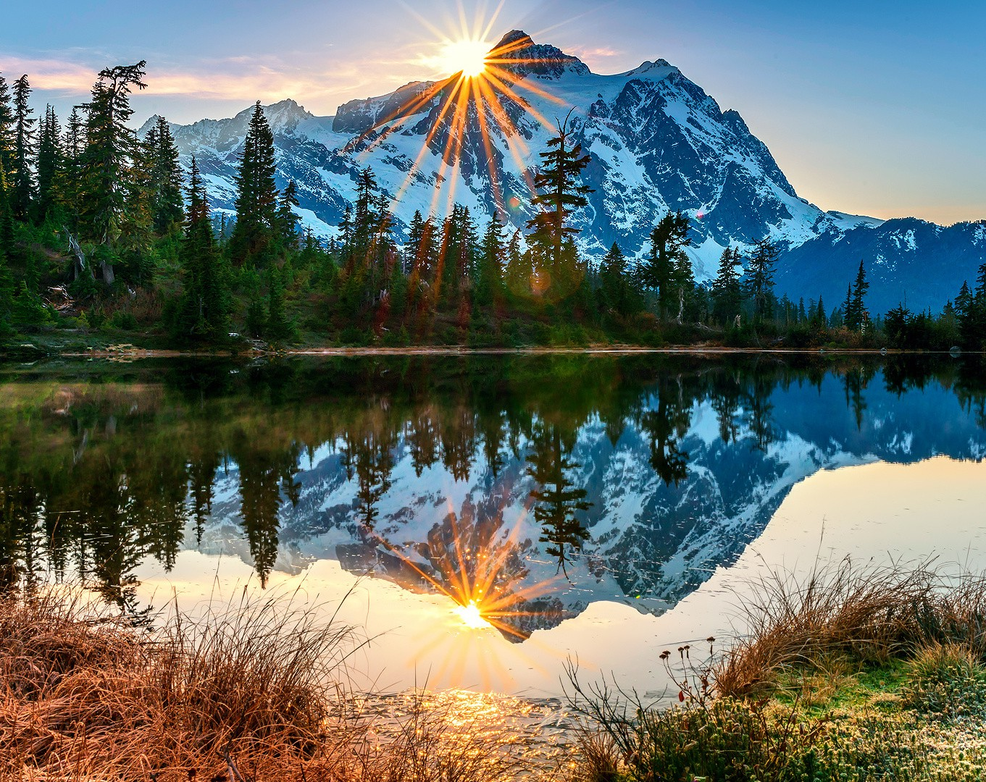
Psalm 8
Kaj je človek,
da se ga spominjaš?

Slide 16
Psalm 8 je hvalnica oz. himna, ki opeva stvarjenje kot Božje delo
¹ Zborovodju. Po »Gitit«ª. Psalm. Davidov. ² Gospod, naš Gospod, kako čudovito je tvoje ime po vsej zemlji! Svoje veličastvo si povzdignil^{b} nad nebesa. ³ Iz ust otrok in dojencev si si priklical silno moč^{c} zaradi svojih nasprotnikov, da boš odvrnil sovražnika in maščevalca. ⁴ Ko gledam nebo, delo tvojih prstov, luno in zvezde, ki si jih utrdil: ⁵ kaj je človek, da se ga spominjaš, sin človekov, da ga obiskuješ? | ⁶ Naredil si ga malo nižjega od angelov^{d}, s slavo in častjo si ga ovenčal. ⁷ Nad dela svojih rok si ga postavil, vse si položil pod njegove noge: ⁸ vse ovce in govedo, in tudi živali na polju, ⁹ ptice neba in ribe morja, vse, kar se giblje po morskih stezah. ¹⁰ Gospod, naš Gospod, kako čudovito je tvoje ime po vsej zemlji!

Slide 17
2: Jhvh, adonenu (‎יְהוָה אֲדֹנֵינוּ), »Gospod, naš Gospod«. Božji tetragram Jhvh (osebno ime Boga) je tu kombiniran z naslovom adonaj, ki izraža gospostvo Boga. »Naš Gospod« razširja svoje »ime« (tj. slavo) po vsej zemlji. Tekom stoletij se je zgodila »univerzalizacija« izraelskega Boga.
3: Otroci in dojenčki (do dveh ali treh let) so postavljeni nasproti sovražniku in maščevalcu. Otrok namreč vsak dan spoznava svet z občudovanjem, veseljem in ko poimenuje stvari, se, kot novi Adam, nauči obvladovati svet, v katerem živi. Ta otroška drža rešuje človeka pred upornostjo in maščevalnostjo, ker sprejema svet in svoje mesto v njem.
N.B. Za Grke je čudenje izvor filozofije. Občudovanje stvarstva in hvalnica Bogu tako rešujejo človeka arogance in poskusa, da bi sebe postavil na mesto Boga.
4: Delo tvojih prstov je stereotipna formula (prim. Ps 102,26; gl. tudi 28,5; 92,5; 143,5), ki predstavi Boga kot rokodelca, kar daje stvarstvu pridih skrbi in nežnosti njegovega »obrtnika«. Slikanju Boga v človeški podobi pravimo antropomorfizem.
5: Enoš, »človek«, se lahko nanaša na stanje človekove krhkosti (prim. Ps 103,14; Iz 51,12), medtem ko je adam, db. »zemljak«, generični pojem, ki označuje vsakega človeka.
Vprašanje »Kaj je človek?« (8,5) se porodi v religioznem občudovanju stvarstva, ki daje človeku presežni pogled. Človek je edino bitje, ki se sprašuje, kaj je, in ki ne bo nikoli našel dokončnega odgovora.
Izstopata glagola zakar, »spominjati se«, in paqad, »obiskovati«, ki izražata skrb Boga za človeka, njegov osebni odnos. Vrednost človeka izhaja prav iz te Božje skrbi zanj.

Slide 18
6: Glagol haser pomeni »povzročiti, da nekaj manjka« oz. »odtegniti, razlastiti«, zato prevajamo naredil si ga malo [manj] od Boga.
Slava in čast sta Božja atributa. Bog ju daje človeku, da lahko slednji gospoduje stvarstvu.
7: Človek ima tako po analogiji bogopodobnosti nalogo, da predstavlja Boga v svetu, s čimer mu pripada tudi vloga vladanja. Tako je človek soudeležen pri Božji suverenosti.
8-9: Živali so razdeljene na domače in divje, slednje pa še na habitat zemlja, zrak, voda. Prehod od človeku poznanega do neznanega, ki se giblje v morju, širi obzorje psalmistovega (za)čudenja (prim. Ps 104,25; Sir 43,25).
10: Zaključek ponovi vstopno misel, vendar je stavek sedaj še bolj nabit s pomenom.

